Slide 1
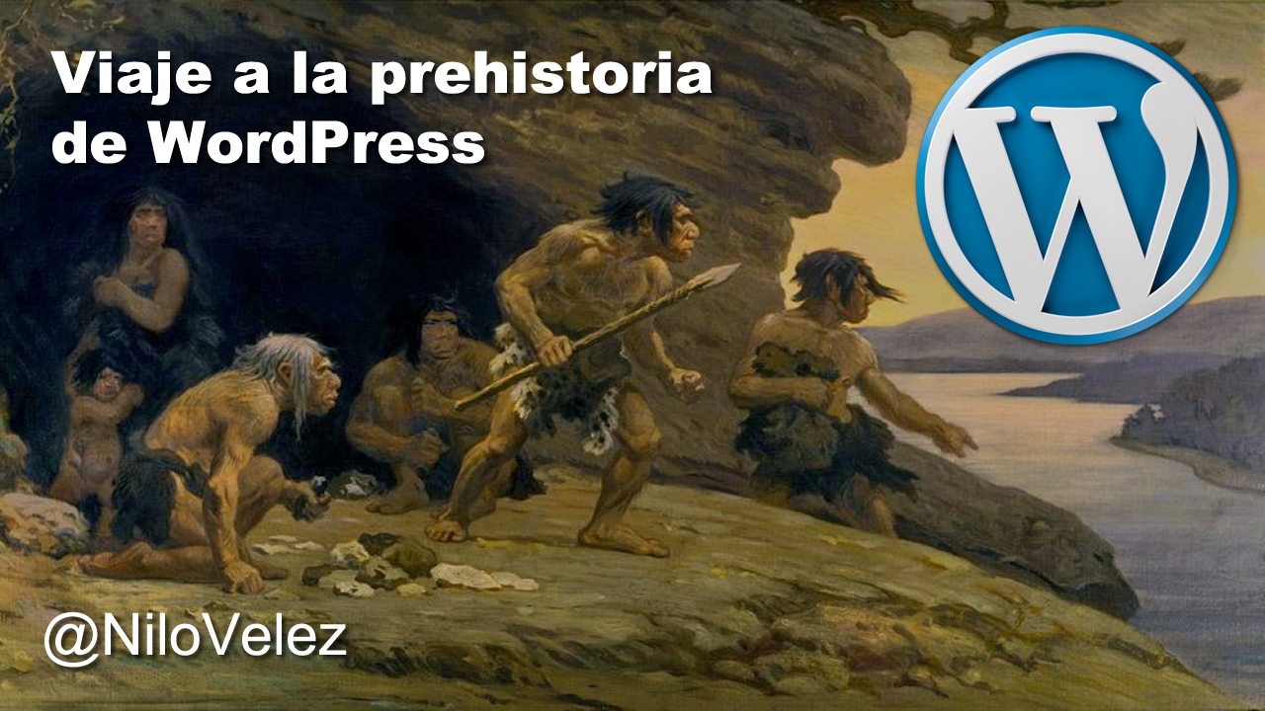

Slide 2
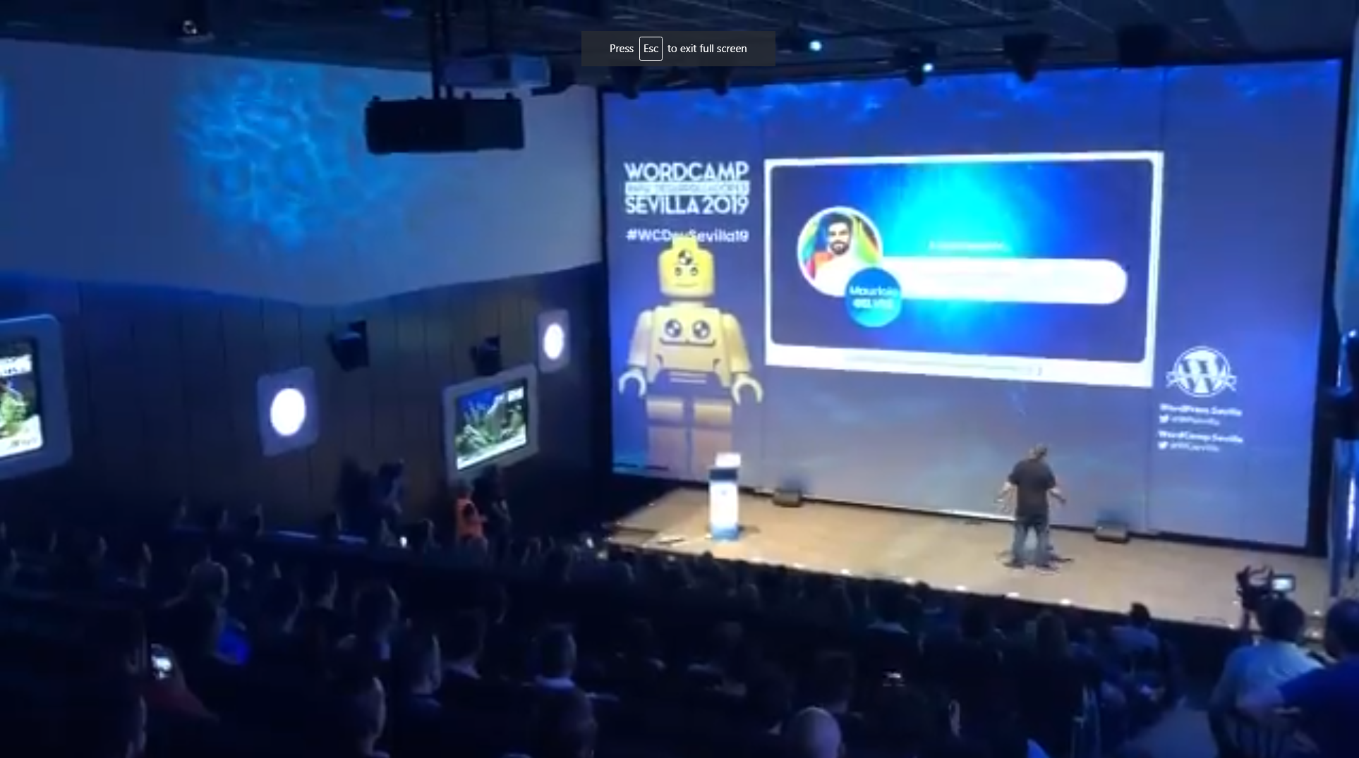
Falta montaje video intro Sevilla

Slide 3
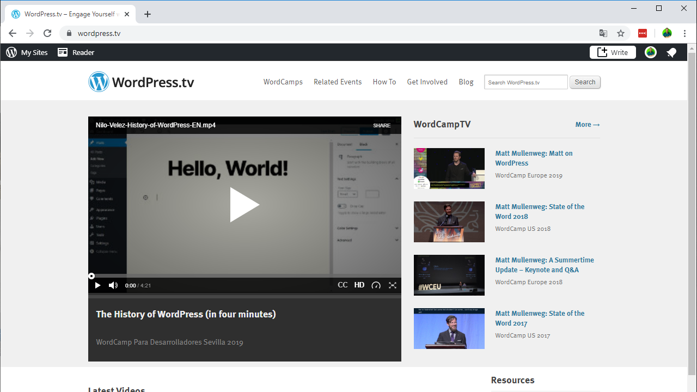

Slide 5
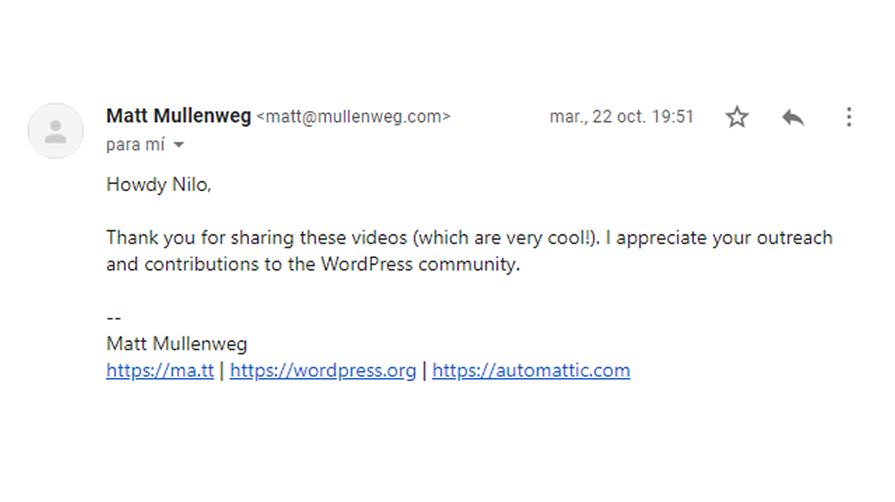

Slide 6
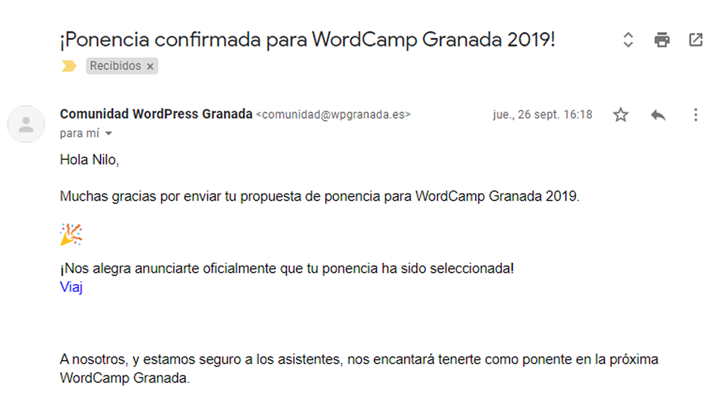

Slide 9
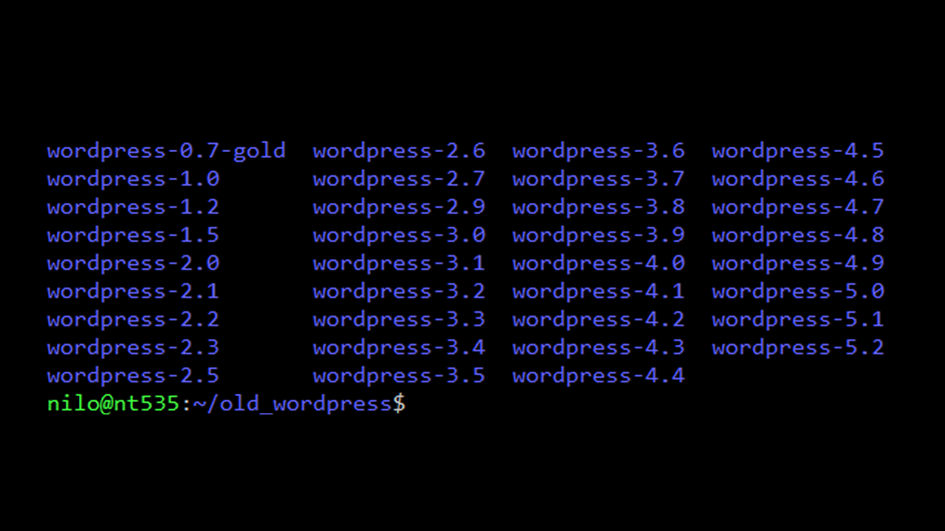

Slide 10
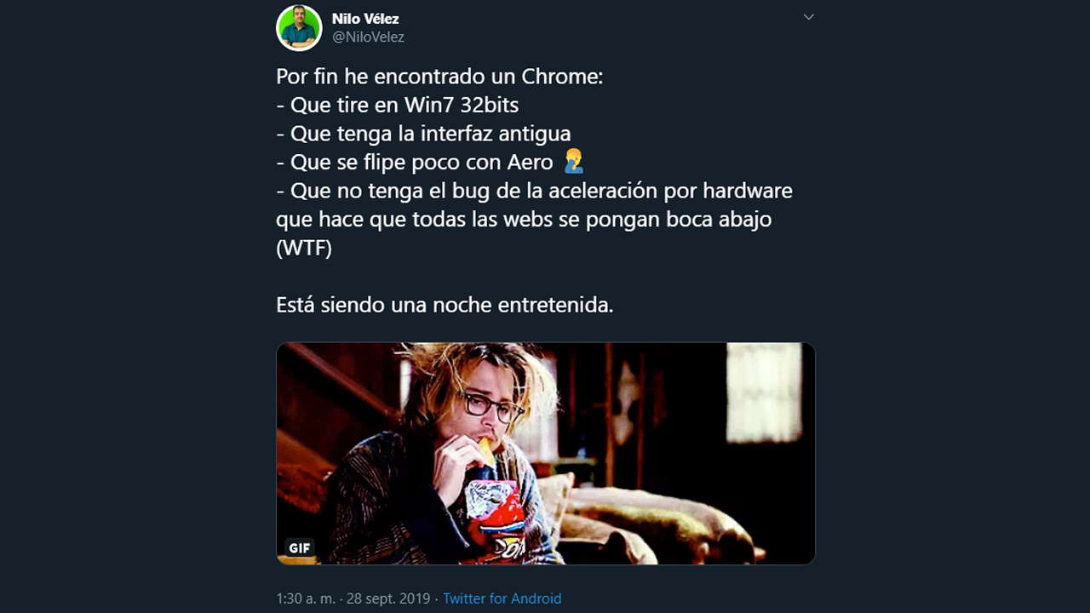

Slide 11
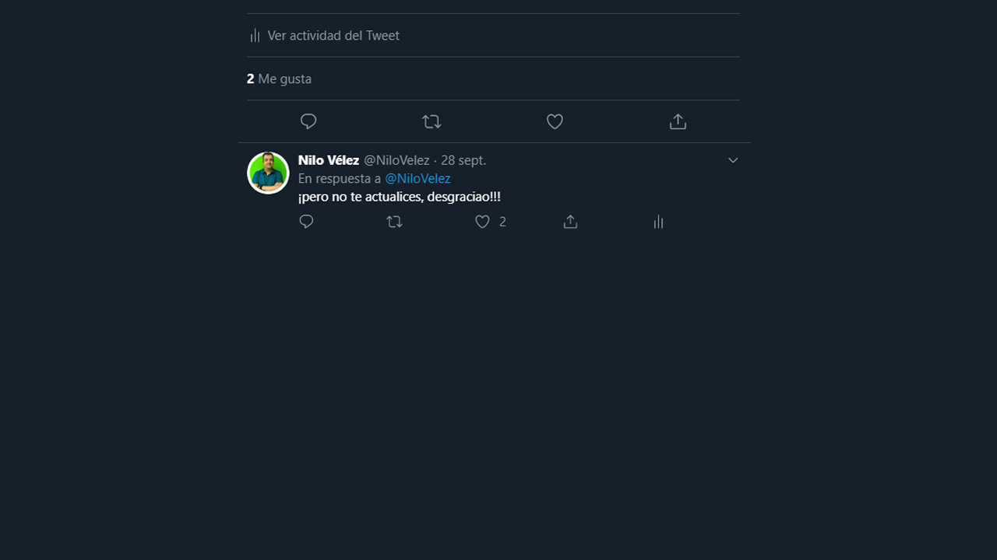

Slide 13
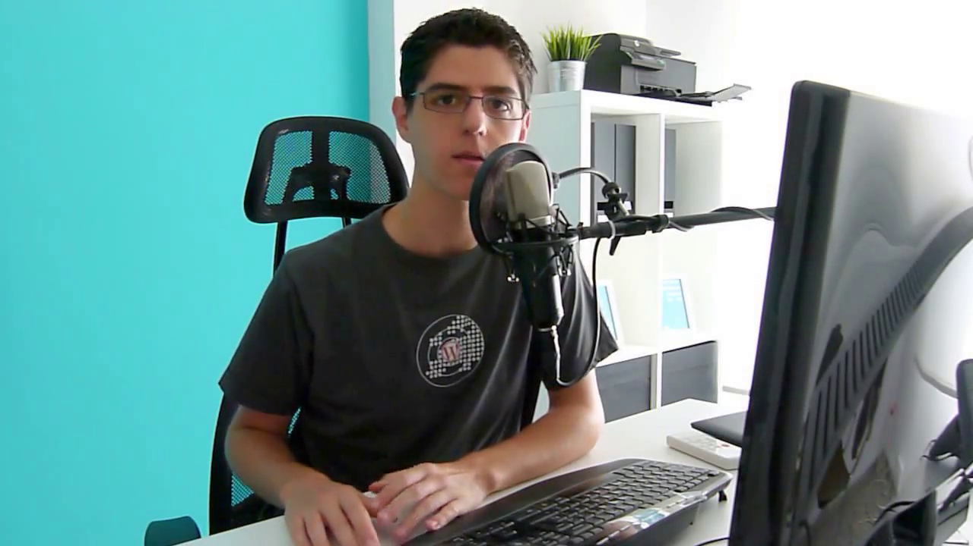

Slide 14
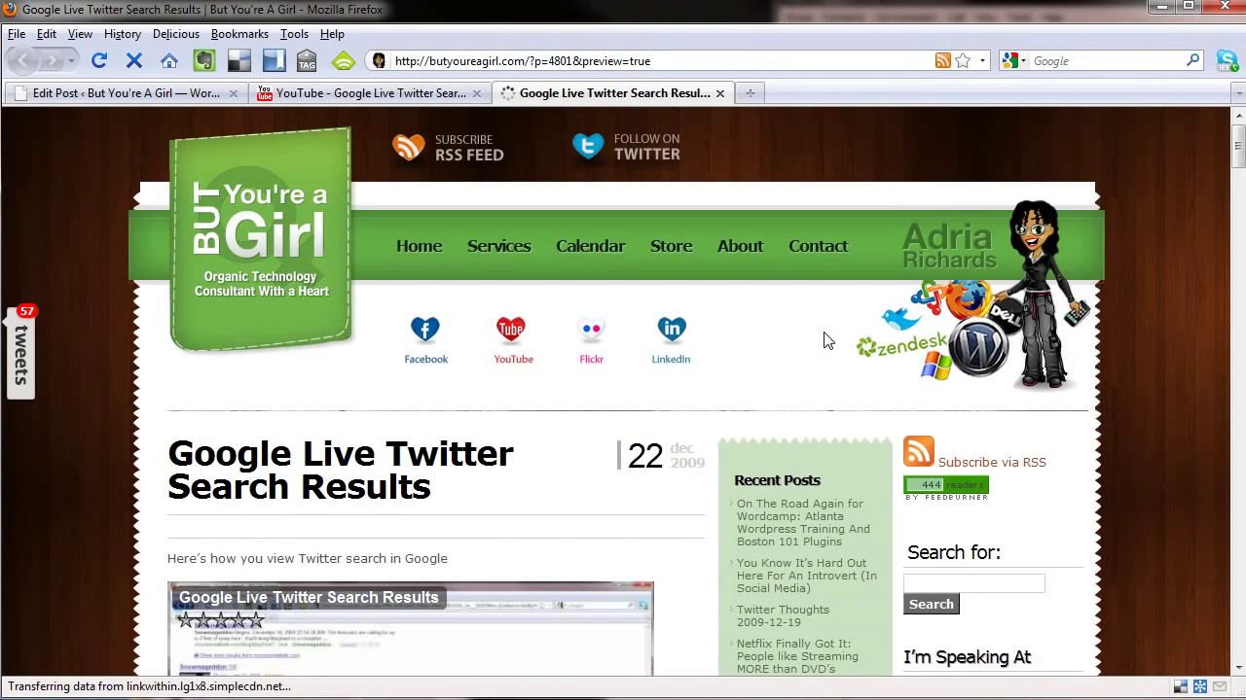

Slide 15
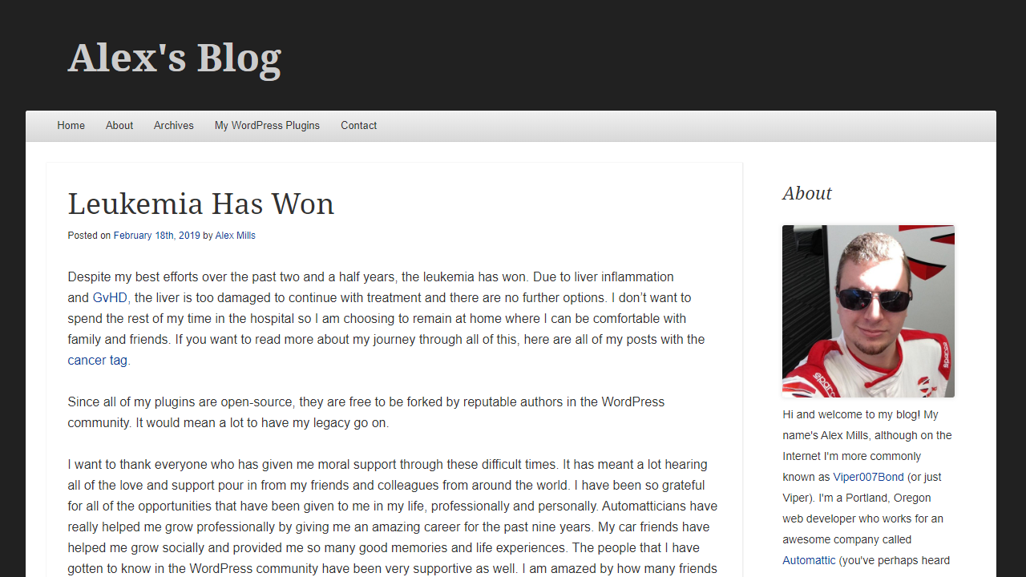
Notes:
Alex Mills Murió el 27 de febrero de 2019

Slide 16
Notes:
3.3 escritorio en blanco

Slide 17
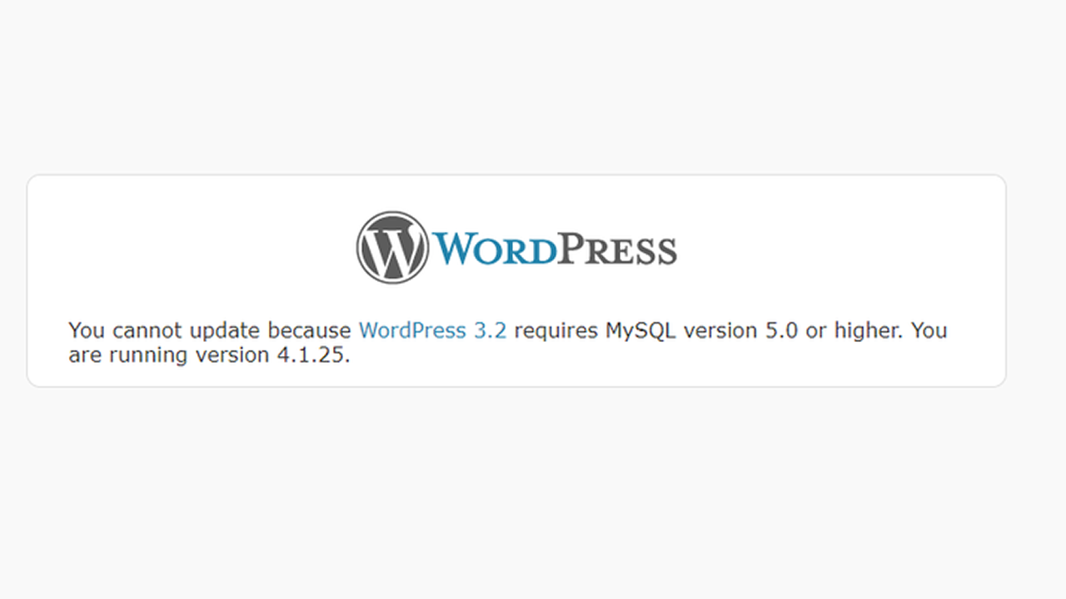
Notes:
También cambio de PHP 4.3 a PHP 5.2.4 en WordPress 3.2, publicado el 4 de Julio de 2011.

Slide 19
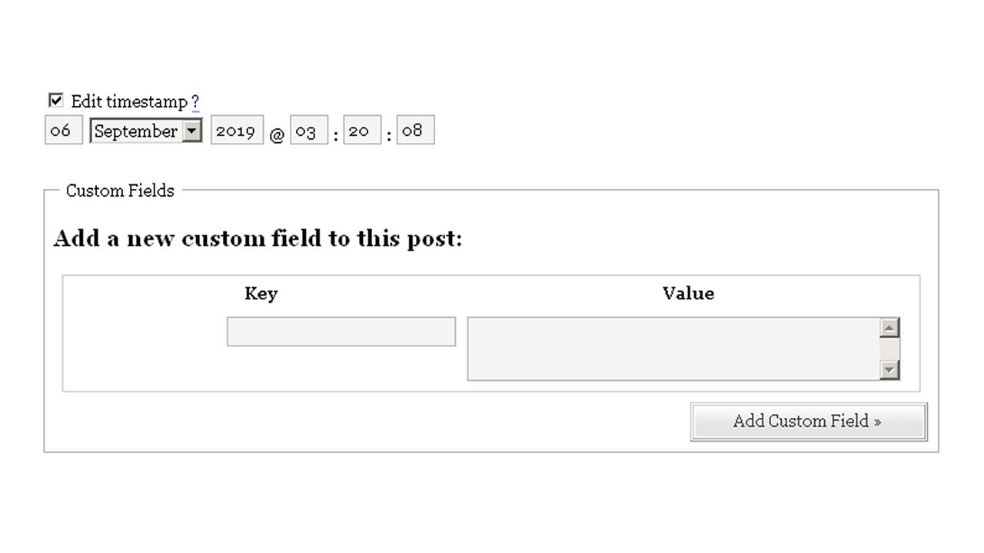

Slide 20
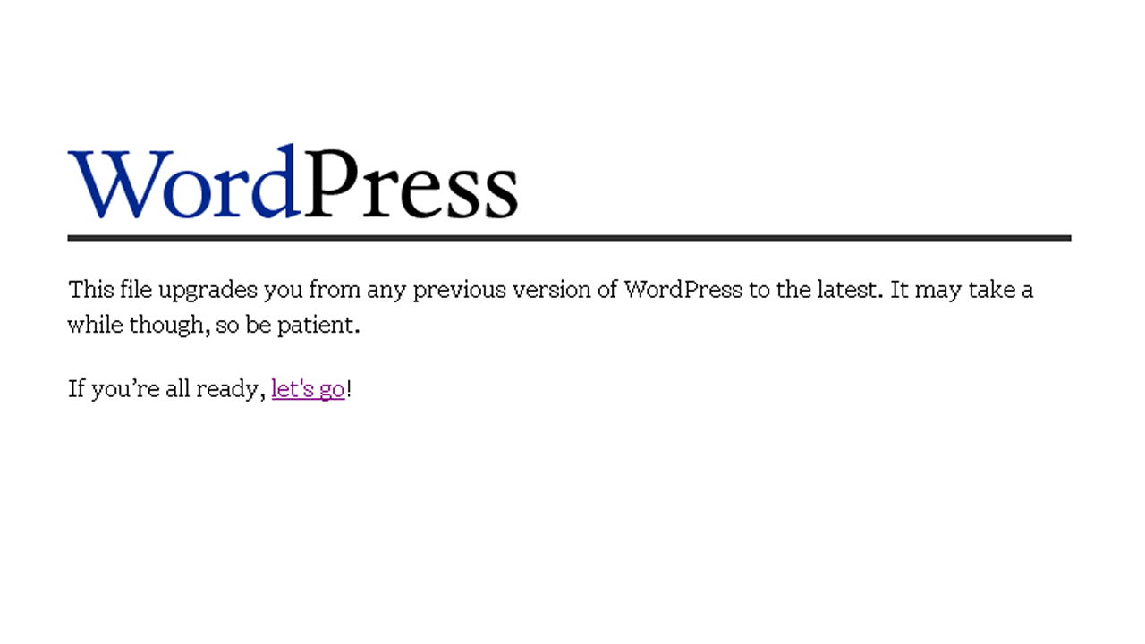

Slide 21
¿y antes?

